Slide 1
"Youraccoon" Тамагочи енота
Яндекс.Проект
Выполнила: Васильева Алина
г. Обнинск
2019

Slide 2
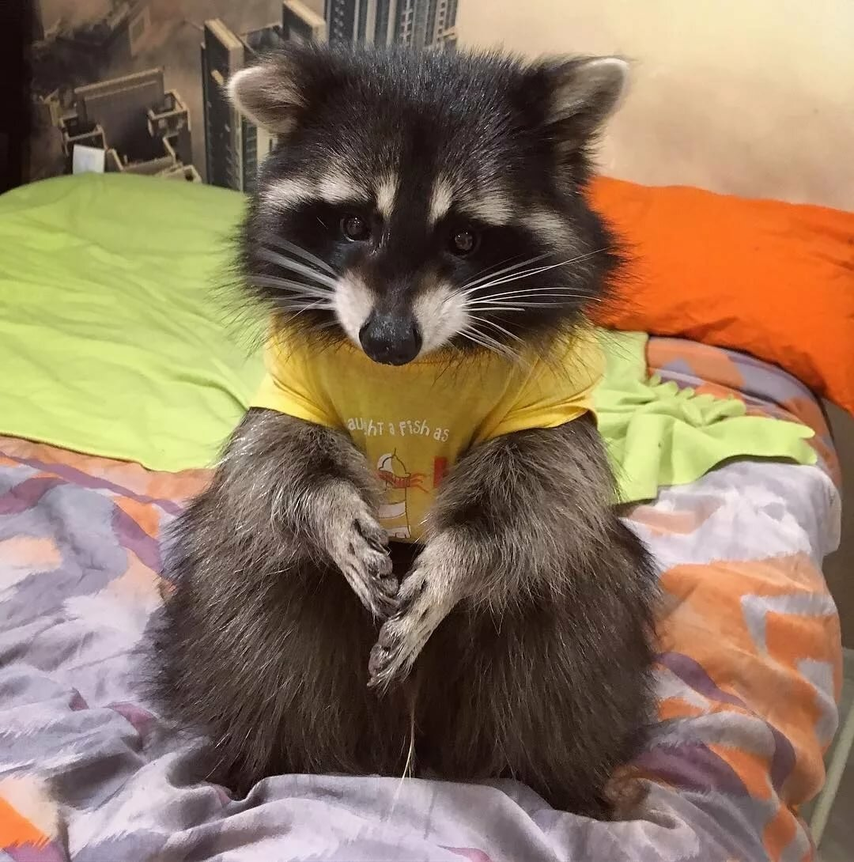
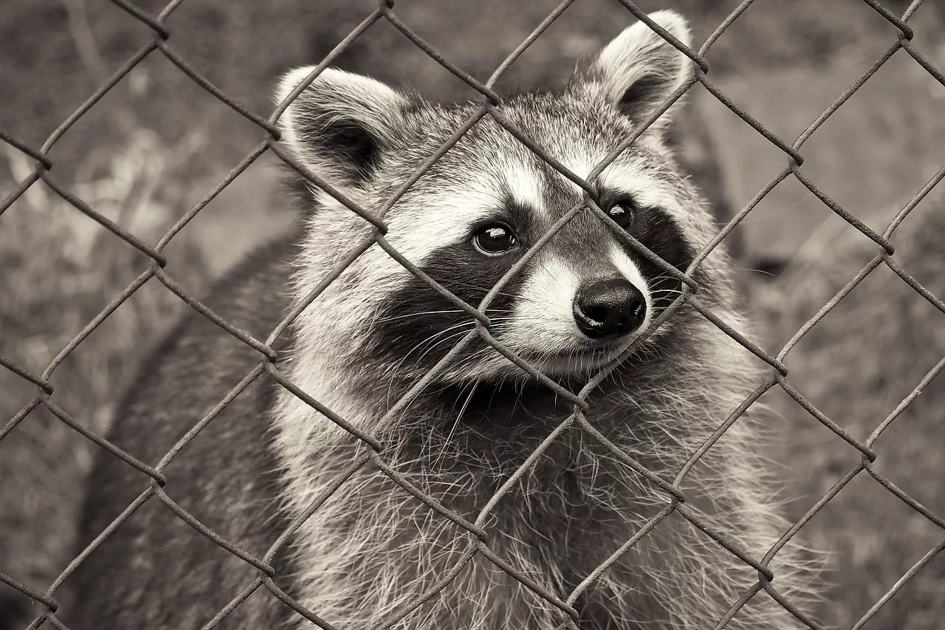
Идея
Еноты являются милыми зверьками, которые требуют внимания и заботы. Их держать у себя дома можно, но они останутся дикими, могут кусаться и царапаться. Так же еноты очень требовательны.
Так зачем же причинять вред недомашним зверям и заводить их, не подумав о последствиях?

Slide 3
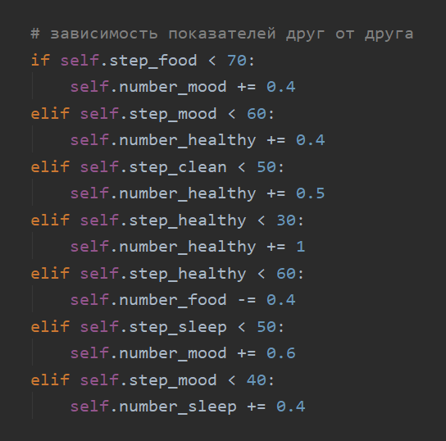
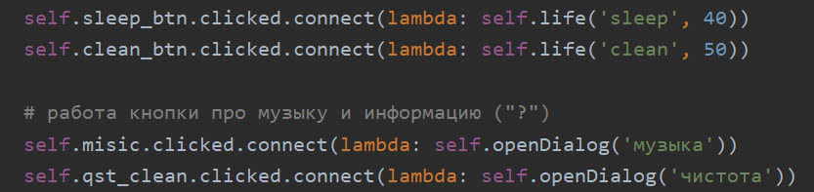
Структура и особенности приложения
class MyWidget(QMainWindow):
def nameGiven(self)
def misicOnOff(self, name)
def openDialog(self, name)
def picturePutOn(self, name)
def doAction(self)
def life(self, name, number)
def timerEvent(self, e)

Slide 4
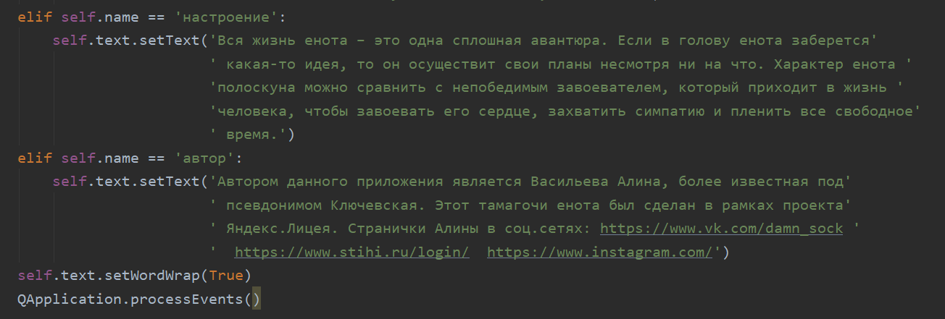
Структура и особенности приложения
class Information(QDialog):
def setTextOnLabel(self, name)

Slide 5
Заключение
Выводы:
Создано тамагочи енота, что и было основной задачей
Возможности для развития проекта:
Запись результатов каждой игры в базу данных и хранение их
Возможность вывода топ-5 лучших результатов игроков
░░░░░░░░░░░░░░░▄▄▄▄▄▄▄▄░░░░░░░░░░░░░░ ░▄█▀███▄▄████████████████████▄▄███▀█░ ░█░░▀████████████████████████████░░█░ ░░█▄░░▀████████████████████████░░░▄▀░ ░░░▀█▄▄████▀▀▀░░░░██░░░▀▀▀█████▄▄█▀░░ ░░░▄███▀▀░░░░░░░░░██░░░░░░░░░▀███▄░░░ ░░▄██▀░░░░░▄▄▄██▄▄██░▄██▄▄▄░░░░░▀██▄░ ▄██▀░░░▄▄▄███▄██████████▄███▄▄▄░░░▀█▄ ▀██▄▄██████████▀░███▀▀▀█████████▄▄▄█▀ ░░▀██████████▀░░░███░░░▀███████████▀░ ░░░░▀▀▀██████░░░█████▄░░▀██████▀▀░░░░ ░░░░░░░░░▀▀▀▀▄░░█████▀░▄█▀▀▀░░░░░░░░░ ░░░░░░░░░░░░░░▀▀▄▄▄▄▄▀▀░░░░░░░░░░░░░░
СПАСИБО ЗА ВНИМАНИЕ!

